Slide 1
Presentation Title Date of Presentation

Slide 3
Content Page Title 1
Content Page Title 2
Content Page Title 3
Content Page Title 4
Content Page Title 5
Content Page Title 6
Content Page Title 7

Slide 4
Slide Title
Subtitle
Title Paragraph
Nobis et, int eum licabor resti occum nus, seque pa quidelit lati
omnihit abore peritaquam reroratquis sam si consequ odipient quid eum
excernam ipsunt que lautemo voluptaquiae voluptat fuga.
"Qui occae. Erorest, tet lam, veri tem nulparum dit am, consecae quiam faccus restia dusto molupta denim dem de nonsed quoditas illuptae nonsequi omnit qui rendant ullaut rectatque commolu ptatur adignis dollabor atur aborios doluptat et optatum fugiam consed et aut officidis voluptas molore odi rerum aut veli"
Title Paragraph
Del imeni rerspedis acepudamus deni core, is coruptibus nimaxim
faceatium et entorem doluptatis si od modicia plabore dolupta erferferum
raesed que consequ iberfer chicabores niae sunt fuga.

Slide 5
Slide Title
Subtitle
Title Paragraph
Nobis et, int eum licabor resti occum nus, seque pa quidelit lati
omnihit abore peritaquam reroratquis sam si consequ odipient quid eum
excernam ipsunt que lautemo voluptaquiae voluptat fuga.
"Qui occae. Erorest, tet lam, veri tem nulparum dit am, consecae quiam faccus restia dusto molupta denim dem de nonsed quoditas illuptae nonsequi omnit qui rendant ullaut rectatque commolu ptatur adignis dollabor atur aborios doluptat et optatum fugiam consed et aut officidis voluptas molore odi rerum aut veli"
Title Paragraph
Del imeni rerspedis acepudamus deni core, is coruptibus nimaxim
faceatium et entorem doluptatis si od modicia plabore dolupta erferferum
raesed que consequ iberfer chicabores niae sunt fuga.

Slide 6
Slide Title
Subtitle
Title Paragraph
Nobis et, int eum licabor resti occum nus, seque pa quidelit lati
omnihit abore peritaquam reroratquis sam si consequ odipient quid eum
excernam ipsunt que lautemo voluptaquiae voluptat fuga.
"Qui occae. Erorest, tet lam, veri tem nulparum dit am, consecae quiam faccus restia dusto molupta denim dem de nonsed quoditas illuptae nonsequi omnit qui rendant ullaut rectatque commolu ptatur adignis dollabor atur aborios doluptat et optatum fugiam consed et aut officidis voluptas molore odi rerum aut veli"
Title Paragraph
Del imeni rerspedis acepudamus deni core, is coruptibus nimaxim
faceatium et entorem doluptatis si od modicia plabore dolupta erferferum
raesed que consequ iberfer chicabores niae sunt fuga.
Nobis et, int eum licabor resti occum nus, seque pa quidelit lati
Omnihit abore peritaquam reroratquis sam si consequ odipient quid.
Qui occae. Erorest, tet lam, veri tem nulparum dit am, consecae quiam faccus restia dusto molupta denim dem de nonsed quoditas illuptae
Nonsequi omnit qui rendant ullaut rectatque commolu ptatur adignis
dollabor atur aborios doluptat et optatum fugiam consed et
Nobis et, int eum licabor resti occum nus, seque pa quidelit lati
Omnihit abore peritaquam reroratquis sam si consequ odipient quid.

Slide 7
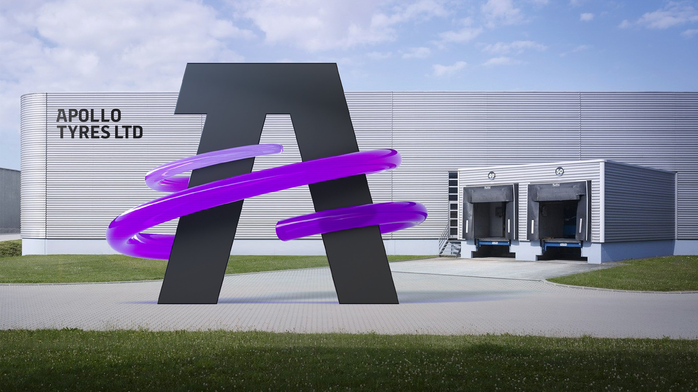


Slide 8
Divider Slide Title
Subtitle

Slide 9
Divider Slide Title
Subtitle

Slide 10
Slide Title
Subtitle
Fuel consumption [1/100]
Title Paragraph
Nobis et, int eum licabor resti occum nus, seque pa quidelit lati
omnihit abore peritaquam reroratquis sam si consequ odipient quid eum
excernam ipsunt que lautemo voluptaquiae voluptat fuga.
Title Paragraph
Del imeni rerspedis acepudamus deni core, is coruptibus nimaxim
faceatium et entorem doluptatis si od modicia plabore dolupta erferferum
raesed que consequ iberfer chicabores niae sunt fuga.
Fuel consumption [1/100]
1170
1157
1160
1151
1154
1150
1140

Slide 11
Slide Title
Subtitle
Nobis et, int eum licabor resti
occum nus, seque pa quidelit lati
omnihit abore peritaquam
reroratquis sam si consequ
odipient quid eum excernam
ipsunt que lautemo voluptaquiae
voluptat fuga.
Title Paragraph
Del imeni rerspedis acepudamus
deni core, is coruptibus nimaxim
faceatium et entorem doluptatis
si od modicia plabore dolupta.
On Purchase of 4 tyres
Tyre |  | LNAC | Apterra | PCLT | Apire
Rim Size | xxxx | xxxx | xxxx | xxxx | xxxx
Rim Size | xxxx | xxxx | xxxx | xxxx | xxxx
Rim Size | xxxx | xxxx | xxxx | xxxx | xxxx
Rim Size | xxxx | xxxx | xxxx | xxxx | xxxx

Slide 12
Slide Title
Subtitle
Nobis et, int eum licabor resti occum nus, seque pa quidelit lati
Omnihit abore peritaquam reroratquis sam si consequ odipient quid eum excernam ipsunt que lautemo.
Nobis et, int eum licabor resti occum nus, seque pa quidelit lati

Slide 14
Thank you

